Slide 1
حَرْفُ الزَايْ

Slide 2
أُسَمِّيْ الحَرفَ و أُلَوِّنُهُ :

Slide 3
ز
ألاحِظ الصُّوَر و أقْرَأ :
أَنَا زُهَيْرٌ و مَدِيْنَتِي مَكَةُ المُكَرَّمَةُ وَ هَذَا أَخِي زِيادٌ . نَذْهَبُ إِلَى المَسْجِدِ الْحَرَامِ لِنُصَلِّيَ و نَطُوفَ حَوْلَ الكَعْبَةِ و نَشْرَبَ مَاءَ زَمْزَمِ

Slide 4
أقْرَأ الكَلِمَات ثمَّ أجرِّد الحَرِف ز :
زِياد
زهَيْر
زَمْزَم
زِ
زُ
زَ

Slide 5
أُميِّز بَيِن الصَّوت القَصِيْر و الصَّوت الطَّويْل (المَدْ) :
زِ
زُ
زَ
صَوْت قَصِير لِعَدَم وُجُود مَد
زِيـ
زُو
زَا
صَوْتْ طَوِيْل لِوُجُود مَد

Slide 6
أُلاحِظ كِتَابِة الْحَرْف :

Slide 7
أُحَاكِي زُهِيرَاً باسْتْخْدَام أدَاة النَّهي (لَا):
لا تعتدي عَلَى الآخرِيْن
لا تَكْتُب عَلَى الْجْدَار
لا تْعْبَث بالقَدَّاحَة
لا تَعْبَث بِالمَاء
لا تُسْرِف فِي المَاء
هَذِهِ سَيَّارَةٌ

Slide 8
أَرْسُمْ دَائِرَة حَوْلَ الحَرِفْ ز ثمَّ اكْتُبُهُ :
زَيْت
حِزَام
زَهْرَة
زَرَافَة
زَ
ـزَ
زَ
زَ

Slide 9
أرَتِّبُ الكَلِمَات الآتِيَة لأُكَوِّن جُمْلَة مُفِيدَة :
مَدِيْنَة
زَارَ مازِنٌ مَدِيْنَةَ جُدَّةَ
مَازِنٌ
جُدَّةَ
زَارَ

Slide 10
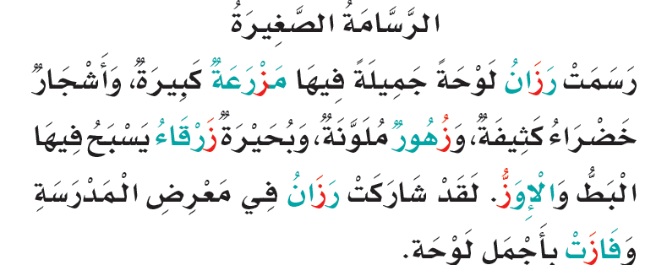
إِثْرَائِيْ
مِنْ هِوَايَاتِي الرَّسم و القِراءَة

Slide 11
انتهى الدرس

